Slide 1
МУНИЦИПАЛЬНОЕ БЮДЖЕТНОЕ ОБРАЗОВАТЕЛЬНОЕ УЧРЕЖДЕНИЕ «МАРФИНСКАЯ СОШ» ДОШКОЛЬНОЕ ОТДЕЛЕНИЕ «КОЛОСОК» ГОРОДСКОГО ОКРУГА МЫТИЩИ МОСКОВСКОЙ ОБЛАСТИ
Артикуляционная гимнастика для детей
Подготовила воспитатель
логопедической группы Карпычева Н.В.
с. Марфино, 2020 г.

Slide 3
Что такое артикуляционная гимнастика для детей
Артикуляционная гимнастика — это упражнения для тренировки языка, губ, щек и нижней челюсти. Именно эти органы отвечают за четкое и правильное произношение звуков и слов. Артикуляционные упражнения повышают подвижность органов речи, увеличивают силу их движений, а также помогают ребенку запомнить правильное положение языка и губ. С помощью артикуляционной гимнастики формируется правильное «автоматическое» произношение. Данная гимнастика состоит из статических и динамических упражнений. Статические упражнения направлены на неподвижное удержание языка, щек и губ в правильном положении. Это способствует укреплению мышц артикуляционного аппарата. Динамические упражнения развивают у артикуляционных органов подвижность, гибкость и координацию, необходимые для беглой речи. Это достигается за счет многократных повторений определенных положений языка и губ.

Slide 4
Правила проведения артикуляционной гимнастики
Для того, чтобы гимнастика приносила свои результаты, важно соблюдать ряд правил. Нельзя заставлять ребенка заниматься. Ему должно быть интересно. Это можно сделать, включив фоном приятную музыку, позвав на занятие любимую игрушку и выполняя упражнения виде игры. Обязательно надо хвалить ребенка за успехи. Гимнастику не стоит проводить чаще 2-3 раз в день. Артикуляционный комплекс выполняется ежедневно, не дольше 10-12 минут. В занятии может быть 3-4 уже отработанных упражнения и одно новое. Для самых первых занятий не надо делать более 2-3 упражнений. Не нужно повторять артикуляционное движение более 5 раз за подход. Упражнения выполняются перед зеркалом, чтобы ребенок видел себя и движения своих губ и языка. Взрослому надо стоять/сидеть за ребенком перед зеркалом или находиться напротив малыша (если зеркало совсем маленькое). Сперва упражнение делает взрослый, а ребенок за ним повторяет. Затем малыш выполняет его самостоятельно. Упражнения в комплексе даются от простого к сложному. Родитель контролирует правильность выполнения движений. При необходимости можно помочь малышу — например, подвинуть язык в сторону ложкой или другим безопасным предметом. В артикуляционный комплекс нужно включить и динамические, и статические упражнения. При выполнении статических упражнений надо держать губы, язык или щеки в определенном положении 5-10 счетов.

Slide 5
Комплекс для развития мышц губ
«Улыбка». Надо растянуть губы в улыбке и удерживать их в таком положении.
«Улыбка зайчика». Ребенок может представить, что он зайчик, который грызет морковку передними зубами. Затем пусть «зайчик» улыбнется так, чтобы были видны все зубы. При этом верхняя челюсть стоит на нижней, не перекрывая ее.
«Трубочка». Губы вытягиваются вперед трубочкой, как будто это хобот слона или трубочка.
«Бублик». Зубы сомкнуты, губы округлены и вытянуты вперед. Важно, чтобы было видно и верхние, и нижние резцы.
«Буря». Надо дуть сильной струей выдыхаемого воздуха через трубочку в стакан с водой. Получится «шторм».
«Художник». Удерживая губами карандаш, нужно «нарисовать» круг или квадрат в воздухе.

Slide 7
Комплекс для развития мышц языка
«Чашечка». Нужно широко раскрыть рот, как можно дальше высунуть язык и загнуть его по направлению к себе так, чтобы он не коснулся зубов.
«Лопата». Полностью расслабленный язык высунуть изо рта и удерживать на нижней губе.
«Жало». Напряженный язык резко выдвигается вперед, как жало пчелы. «Футбол». С закрытым ртом надо упираться языком поочередно в правую и левую щеки, в зубы, в нёбо и т.д.
«Маятник». Высунуть язык и водить напряженным языком вправо и влево, как маятник часов.
«Чистим зубы». С закрытым ртом надо «почистить» верхние и нижние зубы.
«Лошадка». Изобразить языком, как цокает копытами лошадь.

Slide 9
Комплекс для развития мышц щёк
«Сытый хомячок». Набирается полный рот воздуха, надуваются щеки и удерживаются в таком положении. Можно надувать попеременно правую и левую щеки.
«Голодный хомячок». Нужно втянуть щеки внутрь. На первых порах можно помочь ребенку руками.
«Лопнувший шарик». Губы плотно сомкнуты, зубы разомкнуты. Щеки надуть. Затем хлопнуть по ним ладонями.

Slide 11
Артикуляционная гимнастика по возрастам
Артикуляционная гимнастика в 2 года
В этом возрасте можно делать самые простые артикуляционные упражнения, не дольше 5-7 минут. Малышам будет особенно интересно заниматься, если взрослый расскажет забавный стишок про язычок или покажет подходящую картинку, при этом задорно выполняя упражнение.
Можно попробовать такие задания.
«Прятки». Надо показать язык (высунуть как можно дальше), затем спрятать. Повторить несколько раз.
«Маятник». «Буря». «Варенье». «Заборчик». «Лошадка». «Воздушный шарик». «Сытый хомячок». «Дом». Ротик малыша — это «дом».
Взрослый стучит по щеке ребенка («Тук-тук»), малыш открывает рот. Взрослый говорит «Пока-пока», и ротик закрывается.
«Воображули». Взрослый и малыш перед зеркалом начинают гримасничать — широко улыбаться, хмуриться, вытягивать губы, показывать язык и т.д.

Slide 12
Артикуляционная гимнастика в 3-4 года
В этом возрасте комплекс упражнений можно немного усложнить. Но он должен оставаться коротким по времени, и в нем нужно чередовать статические и динамические упражнения.
«Змейка». Вытянуть напряженный и узкий язык как можно дальше, как будто змейка выползает из норки.
«Блинчик».
«Маятник».
«Чистим зубы».
«Качели».
«Сытый хомячок».
«Голодный хомячок».
«Бегемотик». Надо широко раскрыть рот и держать в таком положении 10-15 счетов.
«Улыбка».
«Трубочка»

Slide 13
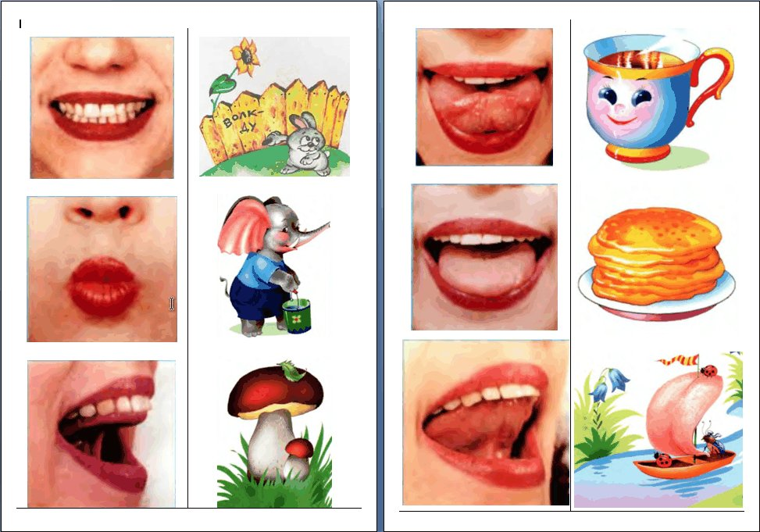
Артикуляционная гимнастика в 5-7 лет
К этому возрасту артикуляционный аппарат ребенка достаточно развит, поэтому упражнения могут занимать большее время, чем раньше. Можно оставить предыдущий комплекс упражнений и дополнить его следующими, усложненными, заданиями.
«Заборчик».
«Чашечка».
«Парус».
«Маляр».
«Индюк».

Slide 14
Артикуляционная гимнастика в стихах
Существуют стихотворения для занятий артикуляционной гимнастикой. Они помогают разнообразить артикуляционные комплексы и привлекают внимание ребенка. Например: К упражнению «Маятник»:
Тик-так, тик-так.
Ходят часики – вот так!
Влево тик, вправо так.
Ходят часики – вот так!
К упражнению «Варенье»:
Нашей Маше очень смело
На губу варенье село.
Нужно ей язык поднять,
Чтобы капельку слизать.
К упражнению «Чистим зубки»:
Рот откройте, улыбнитесь,
Свои зубки покажите,
Чистим верхние и нижние,
Ведь они у нас не лишние.

Slide 15
К упражнению «Пароход»:
Вывожу язык вперед. Закушу его — и вот:
«Ы» — так гудит пароход.
Также стоит найти историю о Язычке, с которым происходят приключения.
Например, один из вариантов есть в книге Анищенковой Е.С. «Артикуляционная гимнастика для развития речи дошкольников: пособие для родителей и педагогов».
Малышам будет интересно «помогать» Язычку скакать на лошадке или стучать молоточком по заборчику.
Расстелил половичок На крылечке Язычок.
Взял он клещи,
Взял топор
И пошел чинить забор.
Д – д – д – д – д – д – стучит молоточек
Т – т – т – т – т – т – вот забит гвоздочек.

Slide 16
Книжки для родителей с артикуляционной гимнастикой
1.Анищенкова Е.С. «Артикуляционная гимнастика для дошкольников: пособие для родителей и педагогов», АСТ.
2.Волошина И.В. «Артикуляционная гимнастика для девочек», Детство-Пресс.
3.Волошина И.В. «Артикуляционная гимнастика для мальчиков», Детство-Пресс.
4.Куликовская Т.А. «Артикуляционная гимнастика в считалках», Гном. 5.Нищева Н.В. «Веселая артикуляционная гимнастика», Детство-Пресс. 6.Нищева Н.В. «Веселая артикуляционная гимнастика 2», Детство-Пресс. 7.Романова М. «Угадай, кто жужжит». Мозаика-Синтез.

Slide 17
Чтобы научить ребенка правильно и четко произносить звуки, очень полезно с ним заниматься артикуляционной гимнастикой. Для того, чтобы занятия дали максимальный эффект, нужно соблюдать ряд вышеуказанных правил и требований при выполнении упражнений.

